Slide 1
ブロードリスニングに至る技術ツリー
ブロードリスニング
LLM
意味理解・文書生成
クラスタリング
Ward法
次元削減
UMAP
BERT
文脈ベクトル
k-means
コサイン類似度
Word2Vec
単語ベクトル
距離が近い
似た使われ方 をしている
シノニム辞書
次元削減
PCA、主成分分析
「同じ」とは何か？
「似ている」とは何か？
相関している
相関している

Slide 2
word2vecによるベクトル化（分散表現）
単語の「同じ」や「近しい」を表現するにはどうしたらいいか？
単語を多次元上の点だと考え、その点の間の距離を考える
同じような使われ方をしている単語は、近しい位置になるように自動調整する
・tokyo
・埼玉
・東京
・名古屋
・千葉
・博多
・犬
・九州
・猫
・ねこ
・cat
・kitten
・鶏
・ひよこ
X,Yの二次元で模式的に表しているが、実際には数百次元

Slide 3
多次元空間における近いとは何か？
マンハッタン距離（赤線）、説明割愛
ユークリッド距離（青点線） 、説明割愛
角度を利用する、0に近いほど近い
角度はベクトルの内積の定義から計算できる
A・B = |A| |B| cosθ （高校数学Bの範囲）
cosθ = A・B / |A| |B|
θ＝cos⁻¹（A・B / |A| |B| ）
一般にはコサイン類似度を利用する
上記式の cosθ = A・B / |A| |B| まで計算する
cosθは似ていれば1に近く、違うなら-1に近くなる
θ=0 °のとき１、θ=180°のとき-1をとる
わざわざcosの逆関数を使って角度を求めなくとも、 cosθを求めるだけで類似性の判断はできる
猫
・ねこ
・東京
θ

Slide 4
BERTは、文脈と単語の意味を計算する
[CLS] He sat by the bank of the river.
0.7
...
...
...
...
0.1
...
...
...
...
0.3
...
...
...
...
0.2
...
...
...
...
0.9
...
...
...
...
0.0
...
...
...
...
0.2
...
...
...
...
0.8
...
...
...
...
0.7
...
...
...
...
文章の開始地点には必ずCLSトークンが入れられる
単語のベクトル
ニューラルネットワークによる
複雑な相互行列計算
0.9
...
...
...
...
0.4
...
...
...
...
0.8
...
...
...
...
0.7
...
...
...
...
0.1
...
...
...
...
0.6
...
...
...
...
0.2
...
...
...
...
0.5
...
...
...
...
0.5
...
...
...
...
計算後にCLSトークンの値は、文脈全体の意味を表現するベクトルに変換される
BERTによって計算後の文脈の意味ベクトル

Slide 5
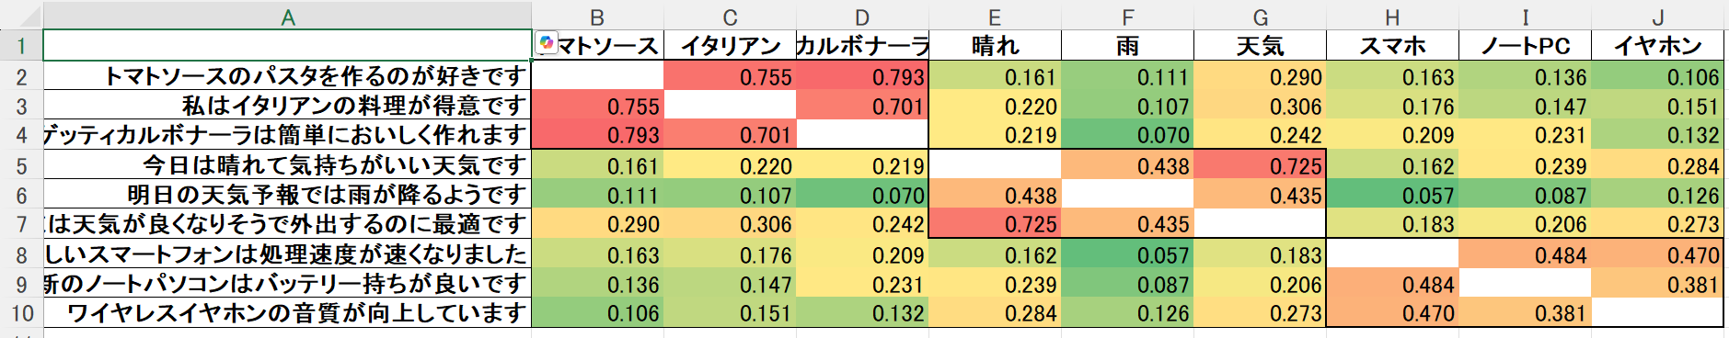
文脈ベクトルによる文章の類似度
ここではSentenceTransformerを用いて、文章をベクトル化
それぞれの文章間で相互にコサイン類似度を算出して、距離行列化
同一ジャンルの文章は、コサイン類似度が高くなっていることが分かる
同一ジャンル内でも「晴れ」と「雨」ではコサイン類似度は下がる傾向にある
「ベクトル検索」のコアとなる技術が、文脈ベクトルとコサイン類似度
余談）コサイン類似度は[-1,1]の範囲だが、多次元空間ではほとんどが0～1に分布する、詳細は割愛
Notes:
from sentence_transformers import SentenceTransformer
model_name = "sentence-transformers/paraphrase-multilingual-mpnet-base-v2"
emb_model = SentenceTransformer(model_name)
data = [
"トマトソースのパスタを作るのが好きです",
"私はイタリアンの料理が得意です",
"スパゲッティカルボナーラは簡単においしく作れます",
"今日は晴れて気持ちがいい天気です",
"明日の天気予報では雨が降るようです",
"週末は天気が良くなりそうで外出するのに最適です",
"新しいスマートフォンは処理速度が速くなりました",
"最新のノートパソコンはバッテリー持ちが良いです",
"ワイヤレスイヤホンの音質が向上しています",
]
emb = emb_model.encode(data)
print(emb)
# コサイン類似度行列の出力
from sklearn.metrics.pairwise import cosine_similarity
cos_sim = cosine_similarity(emb)
print(cos_sim)
import pandas as pd
# Create a DataFrame with the cosine similarity matrix
cos_sim_df = pd.DataFrame(cos_sim, index=data, columns=data)
# Export to Excel
cos_sim_df.to_excel("cosine_similarity_matrix.xlsx")
print(f"Cosine similarity matrix exported to 'cosine_similarity_matrix.xlsx'")

Slide 6
エンベディング（embedding）
言葉の単語の世界にあるものを、ベクトルの世界に無理やり持っていくこと
機械学習によって、同じような単語は、高次元空間において近しい位置に配置されること
これにより単語を演算可能なベクトルの空間に変換すること
日本語化されて「埋め込み」と呼ばれることもある
単語の世界
ベクトルの世界
猫
ネコ
京都
東京
大阪
ねこ

Slide 7
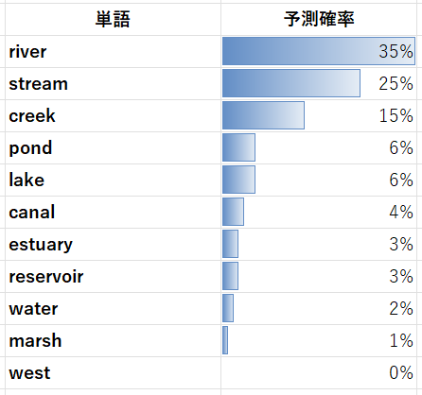
BERTからGPTへ
BERTは文章を理解する方向性で開発された技術なので、文章生成に適していなかった
GPTは単語の分散表現の列から次の単語を予測する方向に進化、文章生成が可能に
He sat by the bank of the ???
0.1
...
...
...
...
0.3
...
...
...
...
0.2
...
...
...
...
0.9
...
...
...
...
0.0
...
...
...
...
0.2
...
...
...
...
0.8
...
...
...
...
自分よりも前のトークンのベクトルから値を更新
0.4
...
...
...
...
0.8
...
...
...
...
0.7
...
...
...
...
0.1
...
...
...
...
0.6
...
...
...
...
0.2
...
...
...
...
0.5
...
...
...
...
次の単語の確率が得られる

Slide 8
GPTは「次の言葉を予測するAI」
過去の言葉から、次の言葉を予測することは、次の言葉を紡ぐことと同義
入力された文章をトークン化
トークンをベクトル化
ベクトルを計算して意味ベクトル化
次のトークンを予測
予測されたトークンから、ランダムに適当なものを選ぶ
トークンから単語に戻す
「繋がりそうな単語を繋いでいく」という、ただそれだけで、「知性」と言って差し支えない能力が得られてしまった
https://platform.openai.com/playground?mode=complete

Slide 9
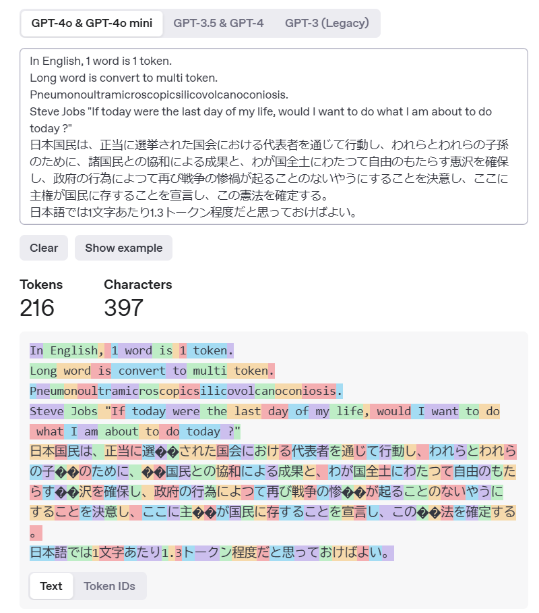
ChatGPTのトークナイズ
自然言語はそのままの形ではAIに食わせられないので、内部的に数値に変換する、この変換がトークナイズ
出現頻度に応じてトークンの割り当てが行われており、英語では頻出単語は1トークンになり、複雑な単語は途中で分割される
ChatGPTのトークナイザでは日本語の文書は、1文字が約1.3トークンになる（平易な文章では1文字1.1トークン程度）
「日本」「自由」は出現頻度が高いので1トークンにまとめられている
出現頻度の低い「挙」「孫」「諸」「恵」「禍」「権」「憲」は1文字が複数のトークンに分割
余談）日本語が英語に比べて推論性能が低いのは、英語では「次の単語」を予測するが、日本語では「次の文字（の一部）」を予測しているからではないかという議論もある
https://platform.openai.com/tokenizer

Slide 10
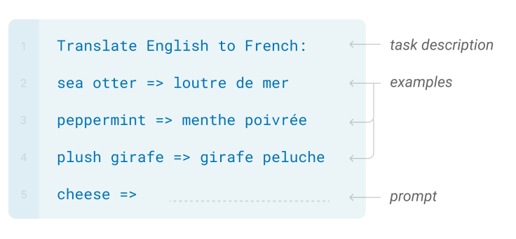
GPTによる課題解決
GPT3の頃は、次のような文章で課題解決をしていた
https://arxiv.org/abs/2005.14165

Slide 11
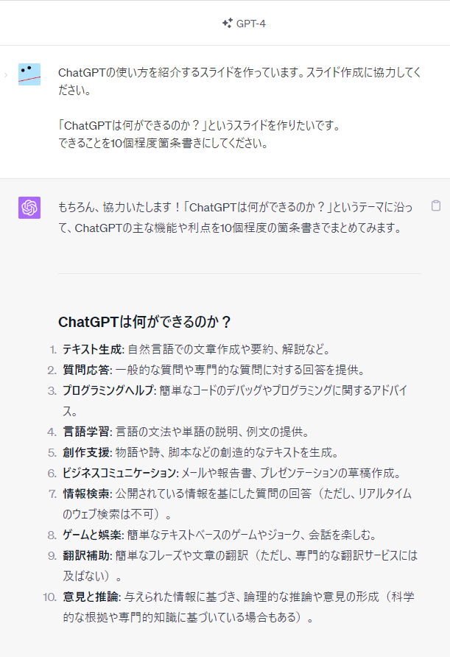
ChatGPTは何ができそうか？
前ページのものは、実はChatGPTの出力結果

Slide 12
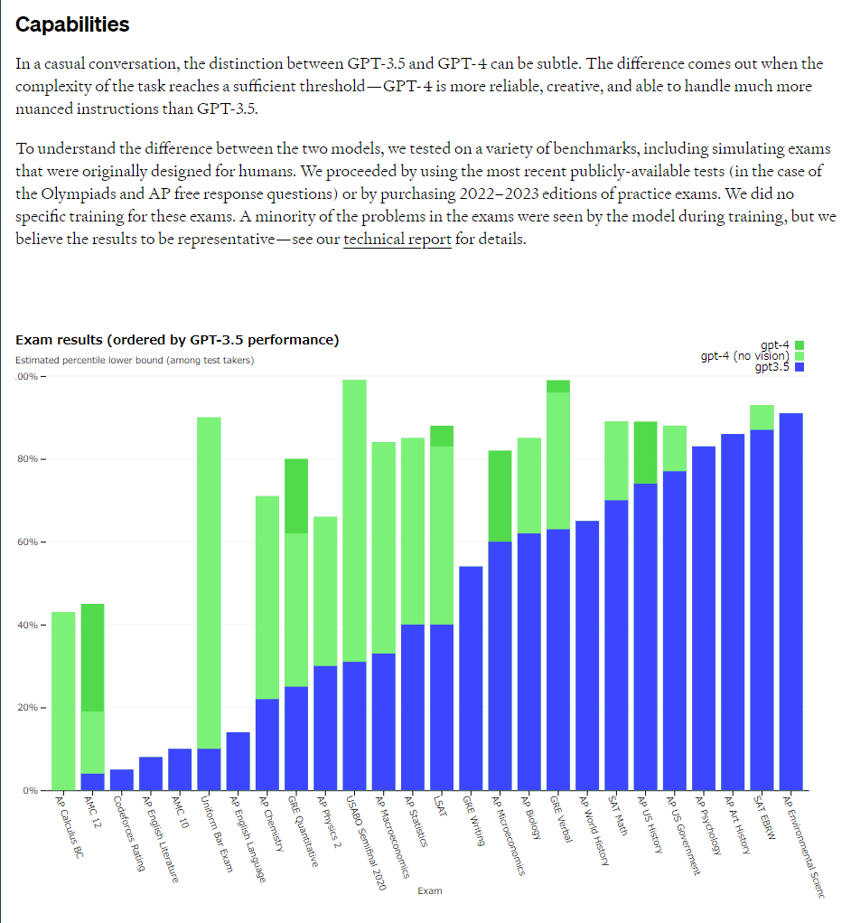
GPT-４の能力
2023年3月、OpenAIはChatGPTにGPT-4を搭載、ChatGPT Plusで有料提供
現在は無償ユーザにもGPT-4を提供
現在はGPT-4の上位版の4o、o1、o3なども提供されている
GPT-4により、性能が飛躍的向上
GPT4は司法試験に合格できるくらいのスコアを叩き出した
日本の医師国家試験も突破
https://www.yomiuri.co.jp/science/20230509-OYT1T50319/
最近はo3で東大入試の理３も突破
https://toyokeizai.net/articles/-/863722
様々な用途への利用が現実的なラインを超えてきた
東大に入れるAIが月20ドルで使い放題、という状況なので、これを使いこなすスキルが必要
さらにはAPI経由で「東大に入れるAI」が誰でもプログラムに組み込める状態になった
https://openai.com/research/gpt-4

Slide 13
余談）用語の包含関係性
コンピュータサイエンス
従来のプログラミング
機械学習
プログラマーが事前に全てを定義する
if、変数、配列、ループで全てを記述する
データをルールで処理する
機械にデータから定義を作らせる
生成AI
人間らしい出力
大規模言語モデル
大規模な言語データから学習
言葉を生成する
ChatGPT、Llama等

Slide 14
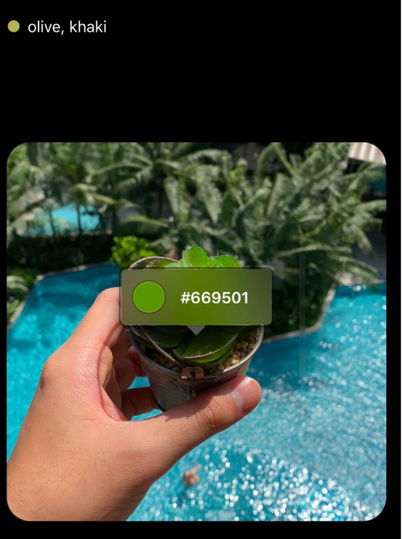
LLMによるプログラミングの拡張
ColorGPT
ChatGPTのAPIを利用した最初期のアプリ
https://github.com/sonnylazuardi/colorGPT
Webブラウザからカメラを起動し、現実世界の色のRGBの値から、色の名前に変換するソフトウェア
#af6e4d → brown
カラーコードと色の対応表を作るのは骨が折れるが、それをChatGPTを使って一撃で処理している
https://twitter.com/sonnylazuardi/status/1634821370423959552
Notes:
https://github.com/sonnylazuardi/colorGPT/blob/master/pages/api/color.ts

Slide 15
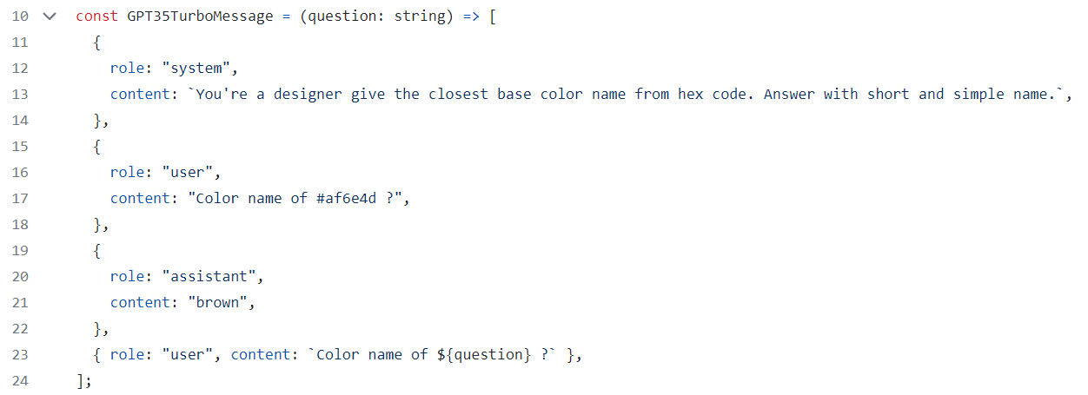
ColorGPTの実装を覗いてみる
ChatGPTにロールと例示を与えて、カラーコードを色名に変換
たったこれだけの指示で、色変換を実現している
https://github.com/sonnylazuardi/colorGPT/blob/master/pages/api/color.ts

Slide 16
Fewshot learning
LLMにほんの少しの正解となる応答パターンを見せる（受け答えの履歴を捏造する）ことで、LLMに空気を読ませて、目的となる出力を行わせる手法
特定のフォーマットへの準拠などはこれでうまくいくことが多い
https://arxiv.org/abs/2005.14165
英語とフランス語の対訳表を作り、チーズの後を欠落にすることで、そこを予測させて、フランス語でのチーズを答えさせる
hexcodeに対して、説明なしで一言で回答するという事例を作ることで、その次の回答もシンプルになる

Slide 17
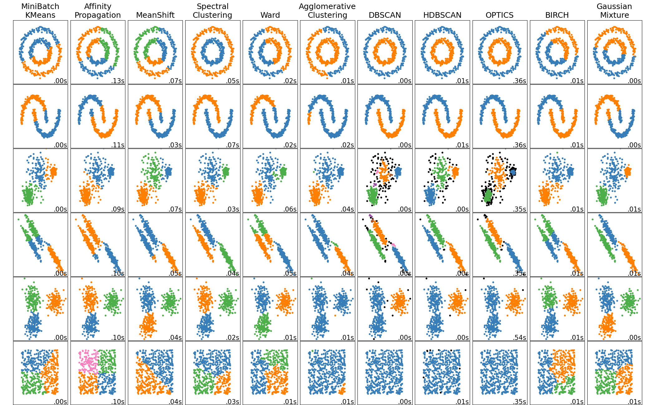
クラスタリング
似た特徴をもつデータ同士を自動でグループ分けすること
同じデータに対して、様々なクラスタリングアルゴリズムを適用して、どうなるかの可視化
https://scikit-learn.org/stable/modules/clustering.html

Slide 18
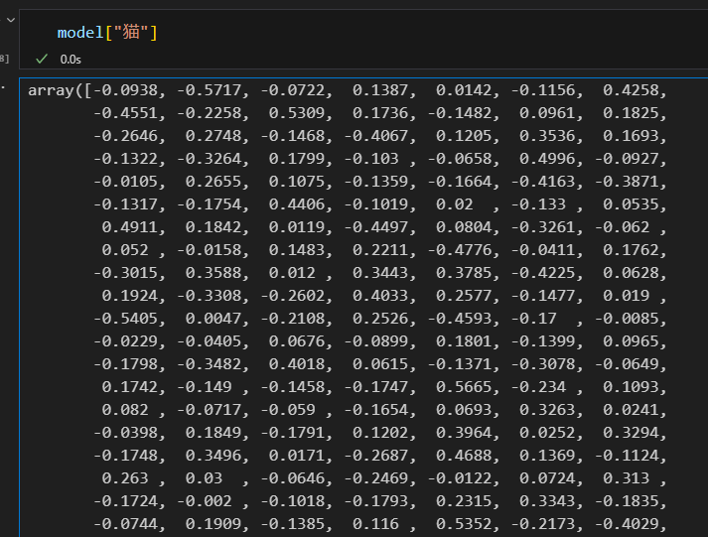
埋め込みベクトルは、クラスタリング可能
埋め込みベクトルは数値の塊
同じような意味の言葉や文章は、近い位置にある
コサイン類似度やユークリッド距離で、ベクトル間の距離が計測可能
適切にクラスタリングを行うことで、同じような文脈ベクトルを集約できる＝同じような意見を集約できる
これがTTTCや広聴AIの発想の根源

Slide 19
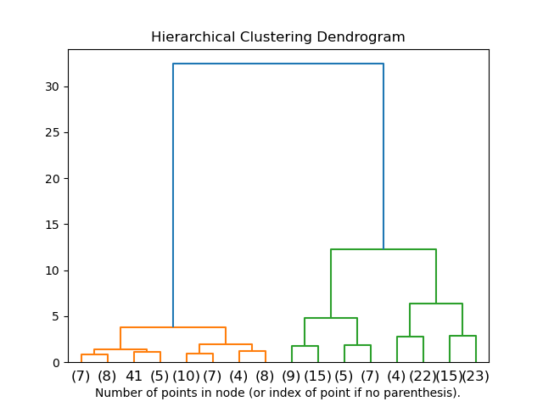
階層化クラスタリング
クラスタの統合を繰り返し、最終的に１つのクラスタに統合していく手法
閾値（このグラフだとY軸）を下げていくと、クラスタを少しずつ割っていける
広聴AIではWard法という階層化クラスタリングアルゴリズムが採用されている
https://scikit-learn.org/stable/auto_examples/cluster/plot_agglomerative_dendrogram.html

Slide 20
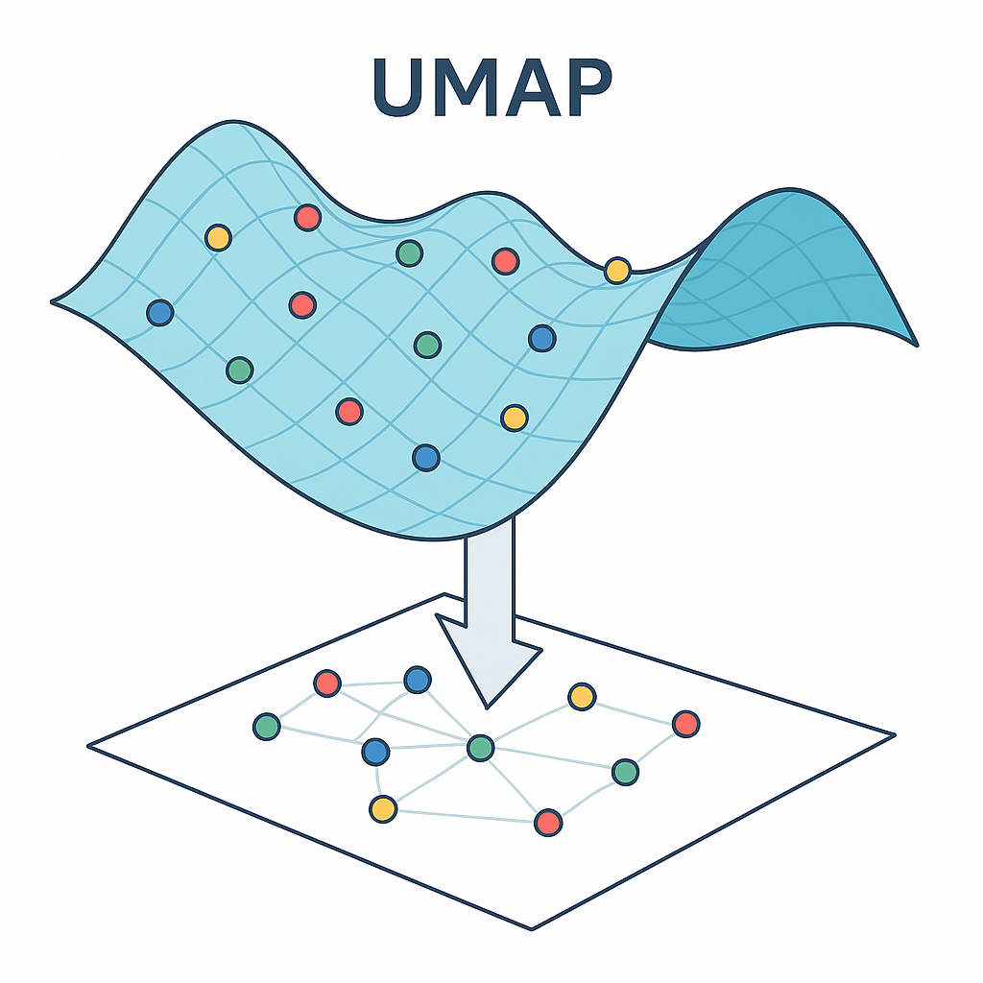
次元圧縮
次元圧縮とは、データの本質だけを残して余分な情報を捨て、 “軸”を減らすことで、より少ない数の特徴で表現し直す技術
広聴AIでは1536次元 → 2次元といった圧縮が行われている
主成分分析、PCA
データの相関を利用した一番基本的なアルゴリズム
相関のある軸を中心にグラフ全体を回転させて、有効な軸を残す手法
次元数が少なく、軸間の相関が強い場合にうまく機能する
UMAP
局所的な距離構造を維持したまま、データをより低次元に写しかえる手法
曲がったゴムシートを空間に押し付けて、低次元に写しかえるイメージ
TTTCや広聴AIはこのアルゴリズムを利用している
ChatGPTに作らせたUMAPのイメージ図
https://chatgpt.com/c/68499a76-3a44-8009-bec9-fc07df928622

Slide 21
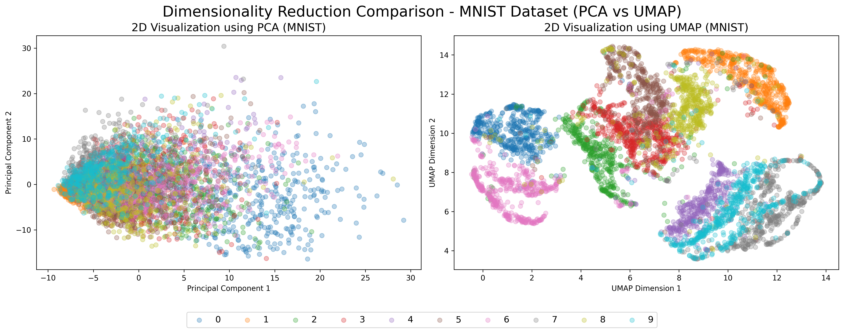
UMAPのデモンストレーション
MNIST（手書きの数字）のデータをPCAとUMAPで2次元の次元圧縮して可視化
PCAはグチャグチャだが、UMAPは上手く分離出来ている
手書きだと間違いやすい、{0,6}、{2,3,5,8}、{4,9,7} が隣接しながら分離されている
⑤
①
⑧
⓪
③
②
⑥
④
⑦
⑨
Notes:
# Data Visualization Demo using UMAP
# Using MNIST dataset to visualize high-dimensional data
# Comparing 2D visualizations using PCA and UMAP
import numpy as np
import matplotlib.pyplot as plt
from sklearn.datasets import fetch_openml
from sklearn.preprocessing import StandardScaler
from sklearn.decomposition import PCA
import umap
from mpl_toolkits.mplot3d import Axes3D
import sys
import traceback
# Load MNIST dataset (784-dimensional data + labels)
print("Loading MNIST dataset...")
try: # Load MNIST dataset (specify version to reduce size)
X, y = fetch_openml('mnist_784', version=1, return_X_y=True, as_frame=False)
# Data is large, so reduce the number of samples (use 5000 samples)
n_samples = 5000
random_idx = np.random.RandomState(42).choice(X.shape[0], n_samples, replace=False)
X = X[random_idx]
y = y[random_idx].astype(int)
target_names = [str(i) for i in range(10)] # 0-9の数字ラベル print(f"Data features: {X.shape}")
print(f"Number of labels: {len(np.unique(y))}")
# Standardize data
print("Standardizing data...")
X_scaled = StandardScaler().fit_transform(X) # Compress to 2D using PCA
print("Compressing to 2D using PCA...")
pca = PCA(n_components=2)
X_pca = pca.fit_transform(X_scaled)
print(f"PCA explained variance: {pca.explained_variance_ratio_}")
# Compress to 2D using UMAP
print("Compressing to 2D using UMAP...")
umap_reducer = umap.UMAP(n_neighbors=15, min_dist=0.2, random_state=42)
X_umap = umap_reducer.fit_transform(X_scaled) # Create visualization
print("Creating visualization...")
fig = plt.figure(figsize=(16, 6))
# Color mapping
colors = plt.cm.tab10.colors # 10 color colormap
# 2D PCA visualization
ax2 = fig.add_subplot(121)
for color, i, name in zip(colors, range(10), target_names):
ax2.scatter(X_pca[y == i, 0], X_pca[y == i, 1],
color=color, alpha=0.3, label=name)
ax2.set_title('2D Visualization using PCA (MNIST)', fontsize=15)
ax2.set_xlabel('Principal Component 1')
ax2.set_ylabel('Principal Component 2')
# 2D UMAP visualization
ax3 = fig.add_subplot(122)
for color, i, name in zip(colors, range(10), target_names):
ax3.scatter(X_umap[y == i, 0], X_umap[y == i, 1],
color=color, alpha=0.3, label=name)
ax3.set_title('2D Visualization using UMAP (MNIST)', fontsize=15)
ax3.set_xlabel('UMAP Dimension 1')
ax3.set_ylabel('UMAP Dimension 2')
# Add a shared legend outside the plots
handles, labels = ax3.get_legend_handles_labels()
fig.legend(handles, labels, loc='lower center', ncol=10, bbox_to_anchor=(0.5, -0.05), fontsize=12)
plt.tight_layout(rect=[0, 0.05, 1, 0.95]) # Adjust layout to make room for the legend
plt.suptitle('Dimensionality Reduction Comparison - MNIST Dataset (PCA vs UMAP)', fontsize=20) # Save image
print("Saving image...")
output_file = 'umap_mnist_comparison.png'
plt.savefig(output_file, dpi=300, bbox_inches='tight')
print(f"Image saved: {output_file}")
# Display results
print("Displaying visualization...")
plt.show()
except Exception as e:
print(f"An error occurred: {e}")
traceback.print_exc()
sys.exit(1)

Slide 22
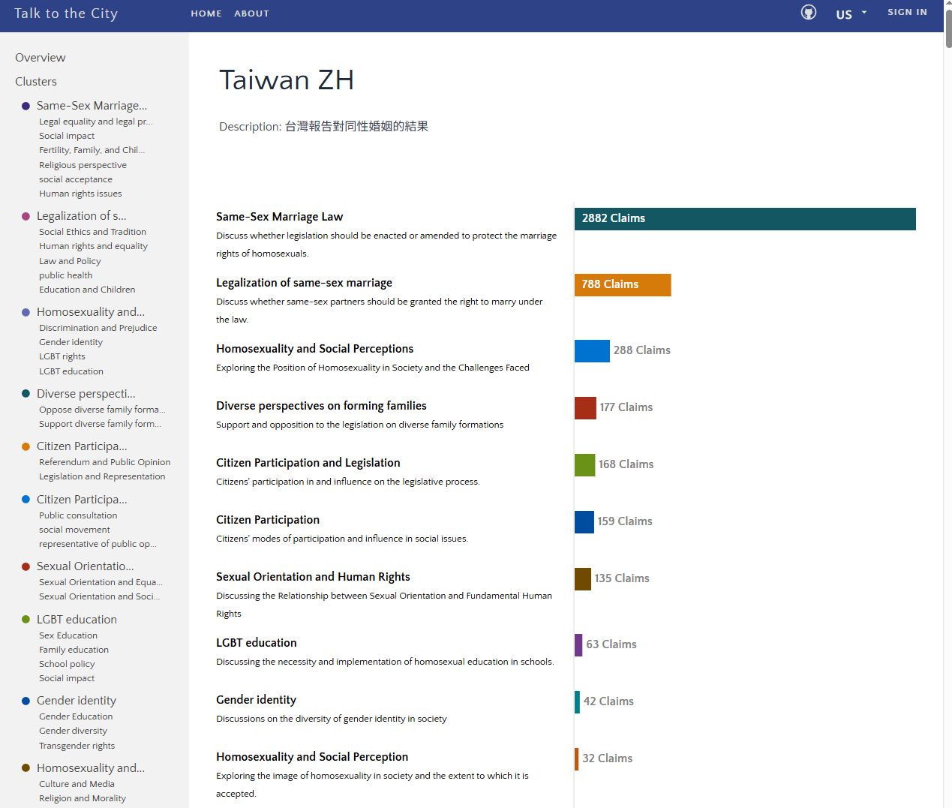
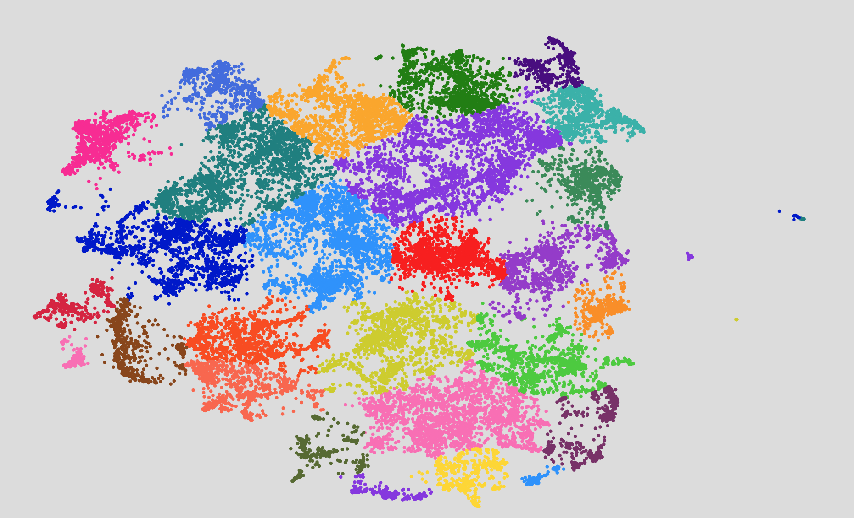
TTTCのTurboとScatter
TTTCにはTurbo（左）とScatter（右）という二つの実装がある
Turboは意見分類・ブレイクダウン、Scatterは意見可視化
https://broadlistening.seisakukikaku.metro.tokyo.lg.jp/20250131/index.html
https://tttc-turbo.web.app/report/taiwan-zh

Slide 23
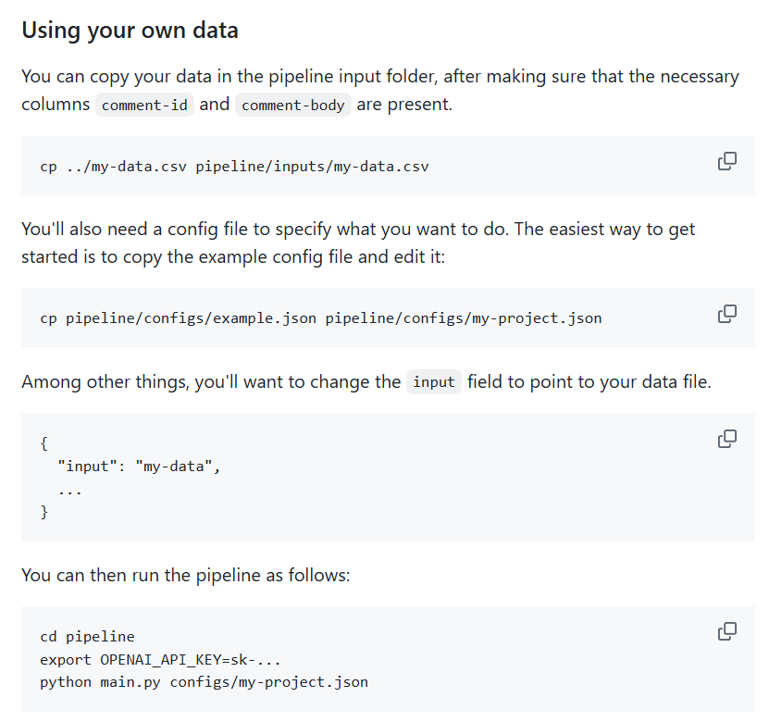
TTTC Scatterの課題、広聴AIへ
TTTC Scatterはレポート作成にコマンドラインが必須で、プログラマ専用ツールになっている
自治体職員が自ら使うには、かなりしんどい構成
広聴AIでは、管理画面を作成し、誰でもレポートを作成可能にし、プレビュー機能を搭載
dockerで環境構築を容易にした
https://github.com/AIObjectives/talk-to-the-city-reports/tree/main/scatter

Slide 24
意見グループ化までの処理の流れ（前半戦）
UMAP（2次元化） → k-means（クラスタ分割） → Ward法（クラスタ統合）
やっていることは極めて複雑だが、ライブラリが使われており、見かけ上のコード量はとても少ないので、さらっと読むとよい
高次元データの可視化＋階層化クラスタリングの定石手法
分割された意見
[0.1, 0.5, 0.7...]
意見グループ化
有権者の声
分割された意見
[0.5, 0.4, 0.8...]
分割された意見
[0.9, 0.4, 0.7...]
有権者の声
分割された意見
[0.2, 0.6, 0.6...]
分割された意見
[0.7, 0.3, 0.5...]
有権者の声
分割された意見
[0.6, 0.3, 0.7...]
抽出
意見分割
埋め込み
ベクトル化
UMAP
次元圧縮
k-means
クラスタ分割
Ward法
クラスタ統合

Slide 25
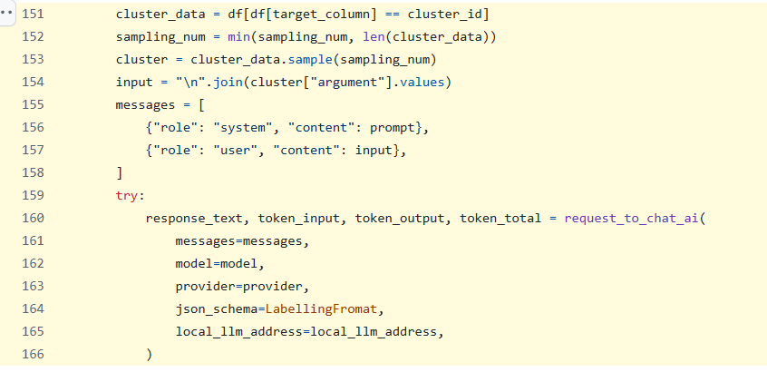
④ 初期ラベリング hierarchical_initial_labelling
細分化したクラスタに対して、ランダムに数個の標本を取得して、それを元にLLMでラベルと説明文を付けていく
いくつかの標本を統合したような概念が付与される
医療
公園
防災
運動場
病院
健康
安全
野球場
公民館
消防
街路
道路
警察
陸橋
電力
防犯
治安
商店街
水道
公務員
※本当はFarthest Point Samplingを使って、空間全体からサンプリングしたほうがいい
https://github.com/digitaldemocracy2030/kouchou-ai/blob/main/server/broadlistening/pipeline/steps/hierarchical_initial_labelling.py

Slide 26
統合ラベリングのプロンプトを読む
医療
公園
安全 安心
健康
施設
防災
運動場
健康
病院
安全
公民館
野球場
福祉
施設
消防
街路
道路
陸橋
公共
インフラ
地域
振興
警察
防犯
電力
治安
商店街
水道
公務員
あなたはデータ分析のエキスパートです。
現在、テキストデータの階層クラスタリングを行っています。
下層のクラスタ（意見グループ）のタイトルと説明、およびそれらのクラスタが所属する上層のクラスタのテキストのサンプルを与えるので、上層のクラスタのタイトルと説明を作成してください。
# 指示
- 統合後のクラスタ名は、統合前のクラスタ名称をそのまま引用せず、内容に基づいた新たな名称にしてください。
- タイトルには、具体的な事象・行動（例：地域ごとの迅速対応、復興計画の着実な進展、効果的な情報共有・地域協力など）を含めてください
- 可能な限り具体的な表現を用いるようにし、抽象的な表現は避けてください
- 「多様な意見」などの抽象的な表現は避けてください
- 出力例に示したJSON形式で出力してください
https://github.com/digitaldemocracy2030/kouchou-ai/blob/main/client-admin/app/create/mergeLabellingPrompt.ts

Slide 27
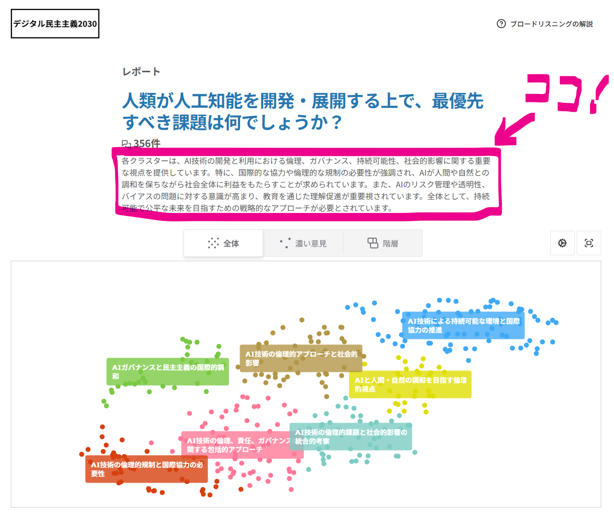
要約のプロンプト
安全 安心
健康
施設
福祉
施設
公共
インフラ
地域
振興
あなたはシンクタンクで働く専門のリサーチアシスタントです。
チームは特定のテーマに関してパブリック・コンサルテーションを実施し、異なる選択肢の意見グループを分析し始めています。
これから意見グループのリストとその簡単な分析が提供されます。
あなたの仕事は、調査結果の簡潔な要約を返すことです。要約は非常に簡潔に（最大で1段落、最大4文）まとめ、無意味な言葉を避けてください。
出力は日本語で行ってください。
https://github.com/digitaldemocracy2030/kouchou-ai/blob/main/client-admin/app/create/overviewPrompt.ts

Slide 28
広聴AIの全体の処理の流れ
分割された意見
[0.1, 0.5, 0.7...]
③意見グループ化
有権者の声
分割された意見
[0.5, 0.4, 0.8...]
分割された意見
[0.9, 0.4, 0.7...]
有権者の声
分割された意見
[0.2, 0.6, 0.6...]
分割された意見
[0.7, 0.3, 0.5...]
有権者の声
分割された意見
[0.6, 0.3, 0.7...]
①抽出
意見分割
②埋め込み
ベクトル化
UMAP
次元圧縮
k-means
クラスタ分割
Ward法
クラスタ統合
医療
公園
安全 安心
健康
施設
防災
運動場
健康
病院
安全
公民館
野球場
福祉
施設
消防
街路
道路
陸橋
公共
インフラ
地域
振興
警察
防犯
電力
治安
商店街
水道
公務員
④初期ラベリング
⑤統合ラベリング
⑥要約

Slide 29
広聴AIの全体の処理の流れ
分割された意見
[0.1, 0.5, 0.7...]
③意見グループ化
有権者の声
分割された意見
[0.5, 0.4, 0.8...]
分割された意見
[0.9, 0.4, 0.7...]
有権者の声
分割された意見
[0.2, 0.6, 0.6...]
分割された意見
[0.7, 0.3, 0.5...]
有権者の声
分割された意見
[0.6, 0.3, 0.7...]
①抽出
意見分割
②埋め込み
ベクトル化
③UMAP
次元圧縮
④k-means
クラスタ分割
⑤Ward法
クラスタ統合
医療
公園
安全 安心
健康
施設
防災
運動場
健康
病院
安全
公民館
野球場
福祉
施設
消防
街路
道路
陸橋
公共
インフラ
地域
振興
警察
防犯
電力
治安
商店街
水道
公務員
⑥初期ラベリング
⑦統合ラベリング
⑧要約

Slide 30
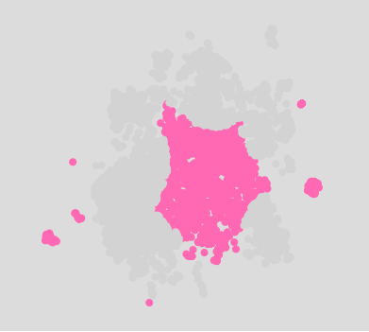
余録）TTTCと広聴AIのアルゴリズムの違い
広聴AIのアルゴリズム
エンベデッドベクトル→UMAP→ k-means → WARD法 → LLMでクラスタの名前付け
k-meansで空間を切断しているので、クラスタに連続性がある、しかし、k-meansは標本の粗密がある場所を境界にするように動作するわけではないので、本当の意味での「クラスタ」が切れていない可能性がある
TTTCは2系統に処理が分岐する
エンベデッドベクトル→BERTopic
BERTとHDBSCSNを組み合わせた階層化クラスタリングアルゴリズム
これ単体でも使えるが、TTTCではクラスタの名前付けに活用
エンベデッドベクトル→ UMAP → SpectralClustering
SpectralClusteringは、標本の粗密がある場所でいい感じに切れるが、変な飛び地ができやすいという欠点がある
広聴AIでは、精度と説明容易性のトレードオフから、説明容易性の側をとった実装になっている
広聴AIの利用者は一般市民及び政治家であり、「クラスタリングアルゴリズムの特性」を理解しているわけではない
そもそも2Dにマッピングしているのは説明容易性のためだし
TTTCで飛び地が生まれている例
https://news.ntv.co.jp/static/shugiinsenkyo2024/whole-1022/index.html

Slide 31
現在の広聴AIのレポジトリ状況
広聴AIはTTTC Scatterをベースとし、チーム安野の改造を経て、デジタル民主主義2030（DD2030）に移管（2025年2月）、コミュニティベースの開発へ移行
移管後に一般ユーザでも使えるように管理画面を作成したり、Turboの機能をとりこんだり、アーキテクチャ全体を見直す大改造を実施、原型がなくなる（Devinを全力投入、AIコーディング）
2025年5月、安野が政治政党「チームみらい」を結党しDD2030のボードメンバーから退任、その後チームみらい版がフォークした
チームみらい側でも独自の改造を行い、DD2030側にPull Requestが出されている
https://github.com/AIObjectives/talk-to-the-city-reports
AI Objective、TTTC Scatter
最終コミットは2024年5月
https://github.com/takahiroanno2024/anno-broadlistening
フォーク
チーム安野改造版TTTC（安野ブロードリスニング）
https://github.com/digitaldemocracy2030/kouchou-ai
フォーク＋移管＋リネーム
デジタル民主主義2030版 広聴AI
↑
原型をとどめない大改造
2025年2月
Pull Request
フォーク
チームみらい版広聴AI
https://github.com/team-mirai/kouchou-ai

Slide 32
文脈ベクトルを利用した、 散布図による意見分類、意見集約
LLMによる直接的な分類を利用した、リストビュー型の意見分類、意見集約
AI Objectives Talk to the City
コンセプトコピー
Polisのデータへの対応
TTTC-Scatter
TTTC-Turbo
SaaS化
2024年東京都知事選や 日テレ選挙特番で活用
チームあんの
TTTC-scatter
2024年5月 最終コミット
2025年7月末
アーカイブ化
AI Objectives
tttc-light-js
2025年2月 コミュニティ移管
原型をとどめない大規模改修
DD2030
広聴AI
Google jigsaw
Sensemaker
2025年参院選で活用
チームみらい
広聴AI
チームみらいの改修をマージ

Slide 33
Thinking Modelとは？
プロンプト
プロンプトから推論を生成
プロンプト
推論
「プロンプトと推論」から推論を生成
プロンプト
推論
推論
さらに推論を生成
プロンプト
推論
推論
推論
プロンプトと推論から結論を生成
プロンプト
推論
推論
推論
結論
推論を隠して、結論を出力
プロンプト
推論
推論
推論
結論
https://platform.openai.com/docs/guides/reasoning より改変して作成

Slide 34
古代の直接民主制
規範的参照
ハーバーマスらによる熟議民主主義の 理論の構築
代表制の限界の整理
制度実践への展開
議会制民主主義
市民による熟議
意思決定の 正当化に貢献
政治参加
ICTによる熟議の大規模化
政党や政治家
拡張熟議
AIによる拡張熟議の支援技術として発展
ブロードリスニング
課題把握、争点把握、議題整理に活用

Slide 35
古代の直接民主制
規範的参照
ハーバーマスらによる熟議民主主義の 理論の構築
代表制の限界の整理
制度実践への展開
議会制民主主義
市民による熟議
意思決定の 正当化に貢献
政治参加
ICTによる熟議の大規模化
政党、政治家、自治体
拡張熟議
AIによる拡張熟議の支援技術として発展
ブロードリスニング
民意把握、争点把握、議題整理に活用

